Slide 1



Oficina de Relaciones Internacionales y Movilidad
Facultad de Veterinaria. Universidad de Córdoba
PROGRAMA ERASMUS +
Veterinaria y CYTA
CURSO 2025/2026
Jaime Gómez Laguna
Vicedecano de Internacionalización y Comunicación Científica

Slide 2
TIPOS DE MOVILIDAD ERASMUS
ERASMUS + Movilidad con fines de estudios
(SMS)
ERASMUS + Movilidad con fines de prácticas
(SMT)

Slide 3

MOVILIDAD CON FINES DE ESTUDIO
CURSO 2025/2026

Slide 4

Modalidad con Fines de Estudio
Curso 15/16
Enlace a Convocatoria oficial
  Página web Facultad Veterinaria:
  http://www.uco.es/veterinaria/es/movilidad-fave
  Página web UCO (ORI):
  http://www.uco.es/internacional/movilidad/es/movilidad-estudiante/2-uncategorised/17-movest-grado

Slide 5
MOVILIDAD CON FINES DE ESTUDIO
REQUISITOS
Ser alumnos de la Universidad de Córdoba de Grado de Veterinaria / CYTA
Haber superado un mínimo de 51 créditos, incluida convocatoria extraordinaria de octubre de 2023.
SEGUNDA MOVILIDAD: pueden solicitar plaza alumnos que haya disfrutado de beca Erasmus anteriormente pero no serán prioritarios en la selección
No podrá concurrir a la presente convocatoria el alumnado al que se le hayan reconocido en Universidades, extranjeras o nacionales, en programas de movilidad de la Universidad de Córdoba:
95 o más créditos del Grado de CYTA
110 o más créditos del Grado de Veterinaria

Slide 6
MOVILIDAD CON FINES DE ESTUDIO
DURACIÓN DE LA ESTANCIA
- Mínimo de 2 y máximo de 12 meses*
Se computan todas las movilidades (estudios/prácticas)
*Los programas de estudios que dan acceso a doctorado podrán disfrutar de una movilidad de hasta 24 meses:
Grado Veterinaria (300 ECTS)
No es posible para CYTA

Slide 7
MOVILIDAD CON FINES DE ESTUDIO
CRITERIOS DE SELECCIÓN PLAZAS
(Bases reguladoras)
- Expediente académico: 5 Puntos
- Competencia lingüística: 4 Puntos
- Créditos superados: 3 Puntos
- P. Plurilingüismo F. Veterinaria: 1 Punto
Nota:
Prioridad para alumnos que no hayan disfrutado de ninguna movilidad previa
La puntuación global puede variar según el destino solicitado
La adjudicación de una plaza no implica necesariamente financiación
En caso de empate se tendrán en cuenta requisitos económicos de la unidad familiar

Slide 8
MOVILIDAD CON FINES DE ESTUDIO
CRITERIOS DE SELECCIÓN
Expediente académico (5 puntos)
Nota media del expediente calculada por la aplicación SIGMA a cierre del curso académico anterior.
Las modificaciones reflejadas en los expedientes en fecha posterior no serán tenidas en cuenta a efectos de selección.

Slide 9


MOVILIDAD CON FINES DE ESTUDIO
CRITERIOS DE SELECCIÓN
- Competencia lingüística (4 puntos)
a) Nivel B1: 1 punto
b) Nivel B2: 1,5 puntos
c) Nivel C1: 1,75 puntos
d) Nivel C2: 2 puntos
La acreditación de idiomas no será obligatoria, salvo los destinos que lo requieran, aunque sí puntuará el conocimiento de los idiomas oficiales del país de destino y, en su caso, el inglés
http://www.uco.es/empresa/ucoidiomas/

Slide 10
MOVILIDAD CON FINES DE ESTUDIO
CRITERIOS DE SELECCIÓN
Total de créditos superados (3 puntos)
porcentaje de créditos superados con respecto a los que corresponden a su plan de estudios.

Slide 11
MOVILIDAD CON FINES DE ESTUDIO
CRITERIOS DE SELECCIÓN
Créditos cursados en los itinerarios en inglés de Veterinaria y CYTA (1 punto)
Créditos cursados multiplicados por 0,05 hasta un máximo de 1 punto

Slide 12
MOVILIDAD CON FINES DE ESTUDIO
FINANCIACIÓN
Organismos que pueden financiar: SEPIE/Junta Andalucía
La descripción y compatibilidad de las ayudas para el curso 2025-2026, será publicado por la Universidad de Córdoba a medida que las distintas entidades publiquen sus condiciones de financiación.
Estas ayudas no pretenden cubrir todos los gastos del beneficiario durante el periodo de estancia.

Slide 13

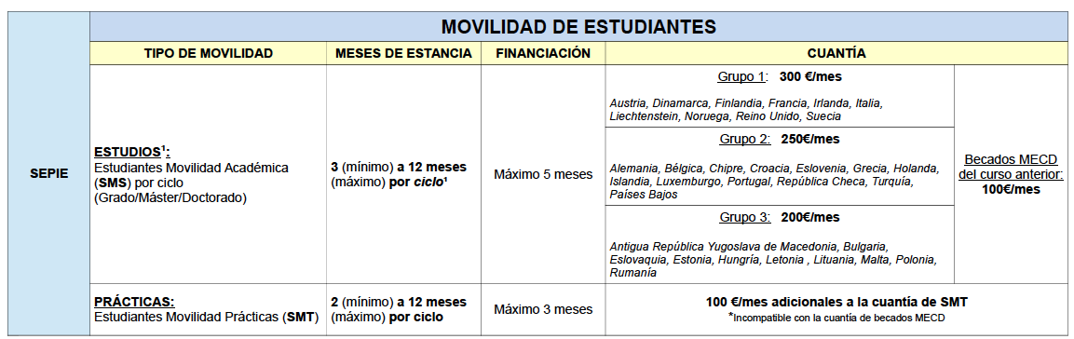
MOVILIDAD CON FINES DE ESTUDIO
FINANCIACIÓN
Ejemplo de financiación SEPIE

Slide 14
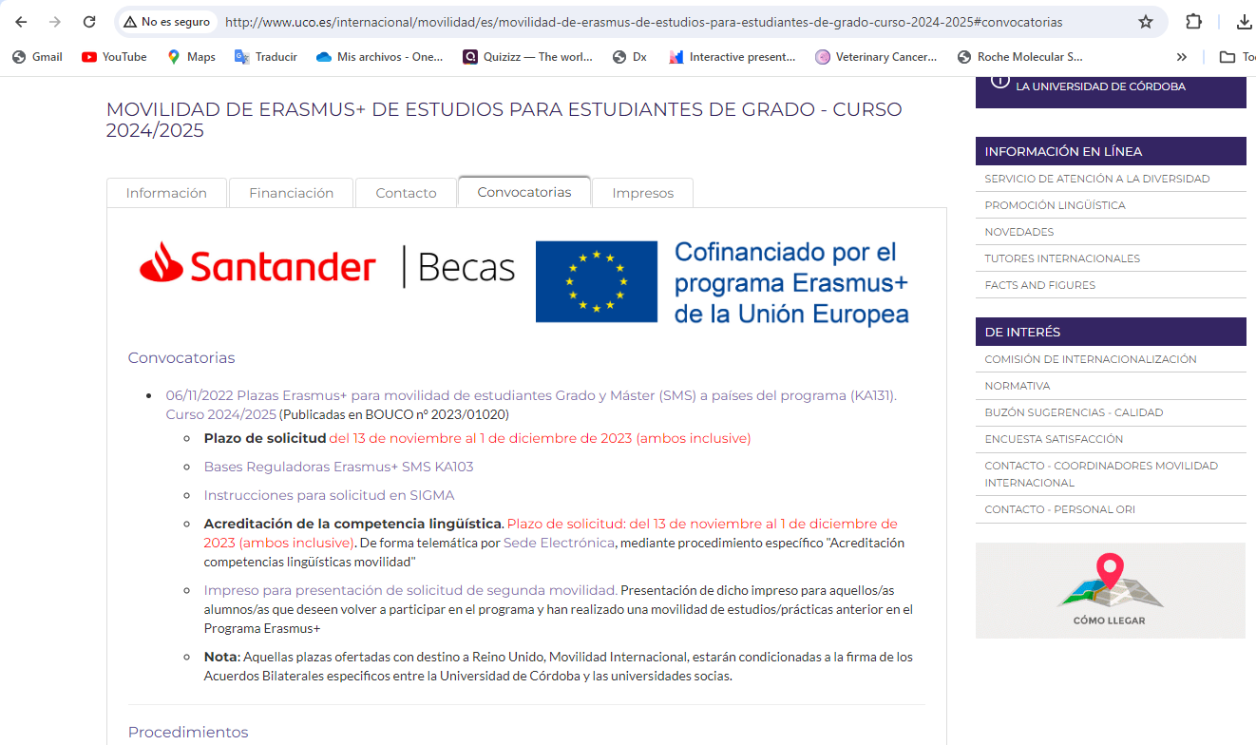
MOVILIDAD CON FINES DE ESTUDIO
PRESENTACIÓN DE SOLICITUDES
Únicamente por vía telemática
a través de la aplicación SIGMA
del 4 al 22 de noviembre de 2024 (ambos inclusive)
PLAZOS

Slide 15
MOVILIDAD CON FINES DE ESTUDIO
PRESENTACIÓN DE SOLICITUDES
- Solo se considerará una única solicitud por estudiante.
- Se podrán elegir hasta 10 destinos enumerados por orden de preferencia.

Slide 16
MOVILIDAD CON FINES DE ESTUDIO
ACREDITACIÓN COMPETENCIA LINGÜISTICA
Acreditación del Idioma TELEMÁTICA:
Procedimiento "Acreditación Competencias Lingüísticas Movilidad", disponible en sede electrónica: https://sede.uco.es
a) Selección de competencia ligústica ya incorporada
b) Presentación otras acreditaciones escaneadas
Fecha: del 4 al 22 de noviembre de 2024
IMPORTANTE!
El alumnado que tenga acreditado el nivel de idioma en su expediente académico (SIGMA) deberá igualmente presentar solicitud de la competencia lingüística.

Slide 17
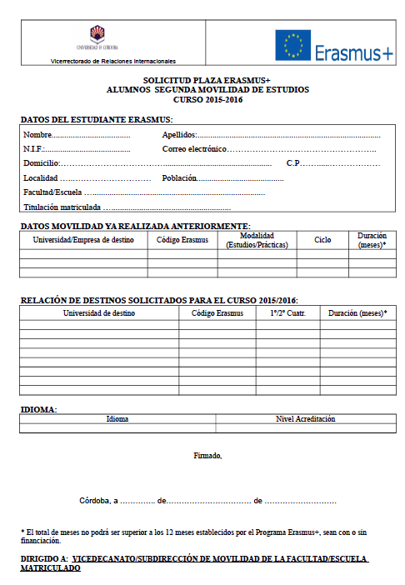
MOVILIDAD CON FINES DE ESTUDIO
PRESENTACIÓN DE SOLICITUDES
Alumnos en segunda movilidad
-NO a través de la aplicación SIGMA
-Rellenando el Impreso disponible en página web del Centro (http://www.uco.es/veterinaria/images/documentos/movilidad/erasmus-2021/Solicitud_segunda_movilidad.pdf), o de la ORI (http://www.uco.es/internacional/movilidad/es/movilidad-de-erasmus-de-estudios-para-estudiantes-de-grado-curso-2024-2025#convocatorias) y enviándolo mediante Solicitud genérica dirigida a la FAVE, a través de la sede electrónica: https://sede.uco.es
Plazo: hasta 22 de noviembre 2024
PLAZOS

Slide 18

MOVILIDAD CON FINES DE ESTUDIO
ADJUDICACIÓN DE PLAZAS
Publicación en la página web centro
de la lista provisional de admitidos y excluidos y puntuación: 12 de diciembre de 2024.
Subsanación y alegaciones a la lista provisional de puntuaciones.
Plazo: desde el 13 hasta el 20 de diciembre de 2024.
PLAZOS

Slide 19

MOVILIDAD CON FINES DE ESTUDIO
RESOLUCIÓN provisional destinos
10 de enero 2025
Alegaciones: 13-17 enero 2025
RESOLUCIÓN DEFINITIVA
24 de enero 2025
Aceptación Plaza: 30 enero al 8 febrero 2025
Procedimiento habilitado a tal efecto en la Sede Electrónica de la Universidad de Córdoba: https://sede.uco.es
PLAZOS

Slide 20
MOVILIDAD CON FINES DE ESTUDIO
RENUNCIAS Y PENALIZACIONES
Una vez aceptada la Plaza, la renuncia conlleva penalización, no pudiendo concurrir a ninguna convocatoria de movilidad del siguiente curso
Causas excepcionales: COVID-19, Ucrania, etc.
NOVEDAD

Slide 21
MOVILIDAD CON FINES DE ESTUDIO
INCOMPATIBILIDADES
Será compatible el disfrute, en un mismo curso académico, de más de una beca para movilidad Erasmus, tanto estudios como prácticas, así como con el resto de becas de movilidad internacional con cargo a recursos propios de la Universidad de Córdoba o gestionadas por ella.
La concesión de una ayuda Erasmus+ es compatible con la beca general del Estado.
NOVEDAD

Slide 22
MOVILIDAD CON FINES DE ESTUDIO
OBLIGACIÓNES DE LOS BENEFICIARIOS
Asistir a las reuniones informativas que se celebren para la preparación de la estancia (tanto en el centro como en la ORI)
Reunión informativa POSTERIOR con los SELECCIONADOS para gestionar acuerdo de estudios (Aprox. Junio-Julio 2025)
Entregar rellena la encuesta de calidad en cuanto a temas relacionados con la movilidad.

Slide 23

PLAZAS

Slide 24
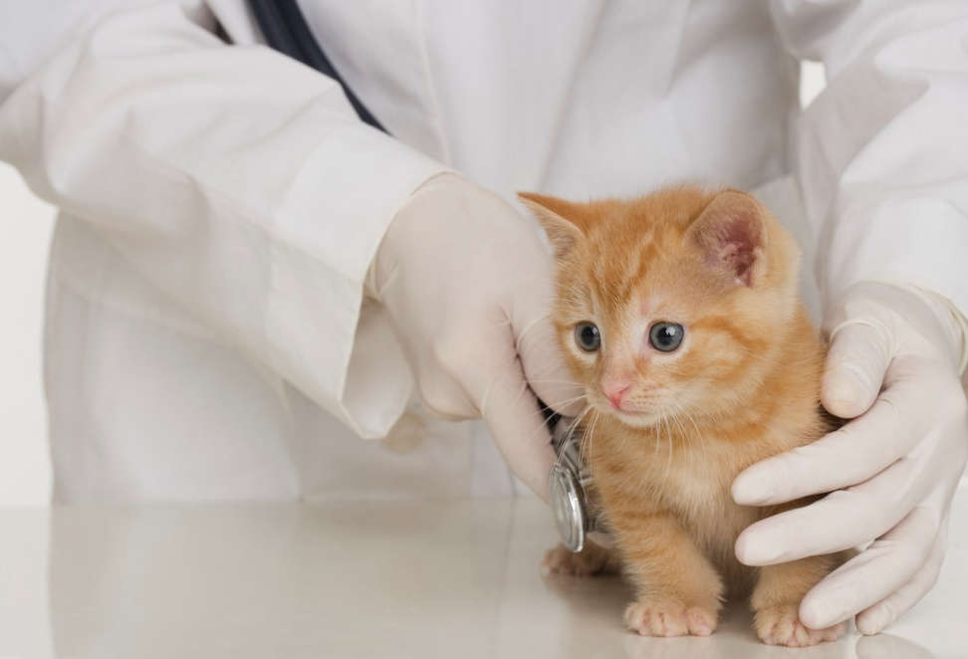
MOVILIDAD CON FINES DE ESTUDIO
ESTUDIANTES DE VETERINARIA

Slide 25


MOVILIDAD CON FINES DE ESTUDIO
universidad | duración | plazas | idioma | Idioma (acreditación)
 |  |  | ALEMÁN
BERLIN | 10 meses | 1 | B1 | NO
HANNOVER | 10 meses | 2 | B1 | SÍ
ALEMANIA
BÉLGICA
universidad | duración | plazas | idioma | Idioma (acreditación)
 |  |  | FRANCÉS
LIEGE | 10 meses | 2 | B1 | SI
VET

Slide 26


MOVILIDAD CON FINES DE ESTUDIO
universidad | duración | plazas | idioma | Idioma (acreditación)
 |  |  | INGLÉS
STARA* | 10 meses | 2 | B1 | SÍ
SOFIA | 9 meses | 2 | B1 | NO
BULGARIA
* Asignaturas de los tres primeros cursos disponibles en inglés
universidad | duración | plazas | idioma | Idioma (acreditación)
 |  |  | INGLÉS
BRNO | 10 meses | 2 | B2 | SI
REP. CHECA
VET

Slide 27

MOVILIDAD CON FINES DE ESTUDIO
universidad | duración | plazas | idioma | Idioma (acreditación)
 |  |  | INGLÉS
KOSIÇE* | 9 meses | 3 | B2 | NO
ESLOVAQUIA
* Condiciones especiales
Ver página web Facultad
VET

Slide 28

MOVILIDAD CON FINES DE ESTUDIO
universidad | duración | plazas | idioma | Idioma (acreditación)
 |  |  | FRANCÉS
NANTES | 10 meses | 2 | B1 | SI
LYON | 6 meses | 1 | B1 | SI
TOULOUSSE | 9 meses | 2 | B1 | NO
FRANCIA
VET

Slide 29

MOVILIDAD CON FINES DE ESTUDIO
universidad | duración | plazas | idioma | Idioma (acreditación)
 |  |  | ITALIANO
BARI | 9 meses | 2 | A2 | SÍ (Tirocino)
BOLONIA | 9 meses | 3 | A2 SÍ (B1) (Traineeship) | SÍ (Tirocino) SÍ (B1) (Traineeship)
MESSINA | 9 meses | 4 | B1 | NO
MILAN | 9 meses | 3 | B1 | NO
NÁPOLES | 9 meses | 2 | B1 | NO
PADOVA | 9 meses | 2 | B1 | NO
PARMA | 9 meses | 6 | B1 | NO
PERUGIA | 9 meses | 3 | B1 | NO
PISA | 9 meses | 4 | A2 | SI
SASSARI | 9 meses | 2 | NO | NO
TURIN | 9 meses | 6 | NO | NO
ITALIA
VET

Slide 30


MOVILIDAD CON FINES DE ESTUDIO
LETONIA
universidad | duración | plazas | idioma | Idioma (acreditación)
 |  |  | INGLÉS
JELGAVA | 10 meses | 2 | B1 | SÍ
PORTUGAL
universidad | duración | plazas | idioma | Idioma (acreditación)
 |  |  | PORTUGUÉS
COIMBRA | 9 meses | 3 | B1 | NO
LISBOA | 9 meses | 3 | SI | NO
VILAREAL | 9 meses | 4 | B1 | NO
VET

Slide 31

MOVILIDAD CON FINES DE ESTUDIO
universidad | duración | plazas | idioma | Idioma (acreditación)
 |  |  | INGLÉS
KRAKOW* | 9 meses | 2 | B2 | SI
LUBLIN | 9 meses | 2 | NO | NO
OLSZTYN | 9 meses | 2 | B1 | NO
VARSOVIA | 9 meses | 2 | B2 | SI
WROCLAW | 9 meses | 4 | B2 | SI
POLONIA
* Consultar con alumnos de cursos anteriores
VET

Slide 32


MOVILIDAD CON FINES DE ESTUDIO
RUMANÍA
universidad | duración | plazas | idioma | Idioma (acreditación)
 |  |  | INGLÉS
CLUJ NAPOCA | 9 meses | 3 | B2 | SI
IASI | 9 meses | 2 | B1 | NO
TIMISOARA | 9 meses | 2 | B1 | NO
TURQUÍA
universidad | duración | plazas | idioma | Idioma (acreditación)
 |  |  | INGLÉS
AYDIN | 9 meses | 2 | NO | NO
VET

Slide 33

MOVILIDAD CON FINES DE ESTUDIO
ESTUDIANTES DE CIENCIA Y TECNOLOGÍA DE LOS ALIMENTOS

Slide 34


MOVILIDAD CON FINES DE ESTUDIO
ALEMANIA
universidad | duración | plazas | idioma | Idioma (acreditación)
 |  |  | INGLÉS / ALEMÁN
FREISIN | 9 meses | 2 | B2 | SI
TRIER | 9 meses | 2 | B2 (inglés) B1 (alemán) | SI
FRANCIA
universidad | duración | plazas | idioma | Idioma (acreditación)
 |  |  | FRANCÉS
ANGERS | 9 meses | 2 | B1 B2 (Inglés) | NO NO
MONTPELLIER | 9 meses | 2 | B1 | NO
CYTA

Slide 35

MOVILIDAD CON FINES DE ESTUDIO
NUEVO DESTINO
GRECIA
universidad | duración | plazas | idioma | Idioma (acreditación)
 |  |  | INGLÉS
ATENAS | 6 meses | 2 | B2 | SI
POLONIA
universidad | duración | plazas | idioma | Idioma (acreditación)
 |  |  | INGLÉS
KRAKOW | 9 meses | 2 | B2 | SI
OLSZTYN | 9 meses | 2 | B1 | NO
WROCLAW | 9 meses | 2 | B2 | SI
CYTA

Slide 36
MOVILIDAD CON FINES DE ESTUDIO
universidad | duración | plazas | Idioma (italiano) | Idioma (acreditación)
BARI | 9 meses | 2 | B1 | NO
MESSINA | 9 meses | 2 | B1 | NO
PARMA | 9 meses | 4 | B1 | NO
ROMA | 9 meses | 2 | B1 | NO
SASSARI | 9 meses | 2 | B1 | NO
TURIN | 6 meses | 2 | B1 | NO
ITALIA
CYTA

Slide 37
MOVILIDAD CON FINES DE ESTUDIO
PORTUGAL
universidad | duración | plazas | idioma | Idioma (acreditación)
 |  |  | PORTUGUÉS
FARO | 9 meses | 2 | B1 | NO
OPORTO | 5 meses | 2 | B2 | NO
PORTALEGRE | 9 meses | 2 | B1 | NO
VILAREAL | 9 meses | 3 | B1 | NO
NUEVO DESTINO
CYTA

Slide 38

MOVILIDAD CON FINES DE ESTUDIO
universidad | duración | plazas | idioma | Idioma (acreditación)
 |  |  | INGLÉS
ARAD | 9 meses | 2 | B1 | NO
CLUJ NAPOCA | 9 meses | 3 | B2 | SI
RUMANÍA
universidad | duración | plazas | idioma | Idioma (acreditación)
 |  |  | INGLÉS
ANKARA | 9 meses | 2 | B1 | NO
AYDIN | 9 meses | 2 | B1 | NO
ESTAMBÚL | 5 meses | 3 | B2 | NO
TURQUÍA
CYTA
NUEVO DESTINO

Slide 39
Cuadro equivalencias
MOVILIDAD CON FINES DE ESTUDIO
Existen unos cuadros de equivalencias de asignaturas que se renuevan continuamente, y que facilitan la convalidación por equiparación de materias de la universidad de acogida con la de origen (son orientativos de un curso para otro).

Slide 40
Cuadro equivalencias
MOVILIDAD CON FINES DE ESTUDIO
Se publican en la página Web de la Facultad.
Se activarán al comienzo del periodo de solicitud de la Beca.
Son orientativos. O sea, pueden cambiar, normalmente porque cambien los planes de estudios de las Universidades de destino

Slide 41
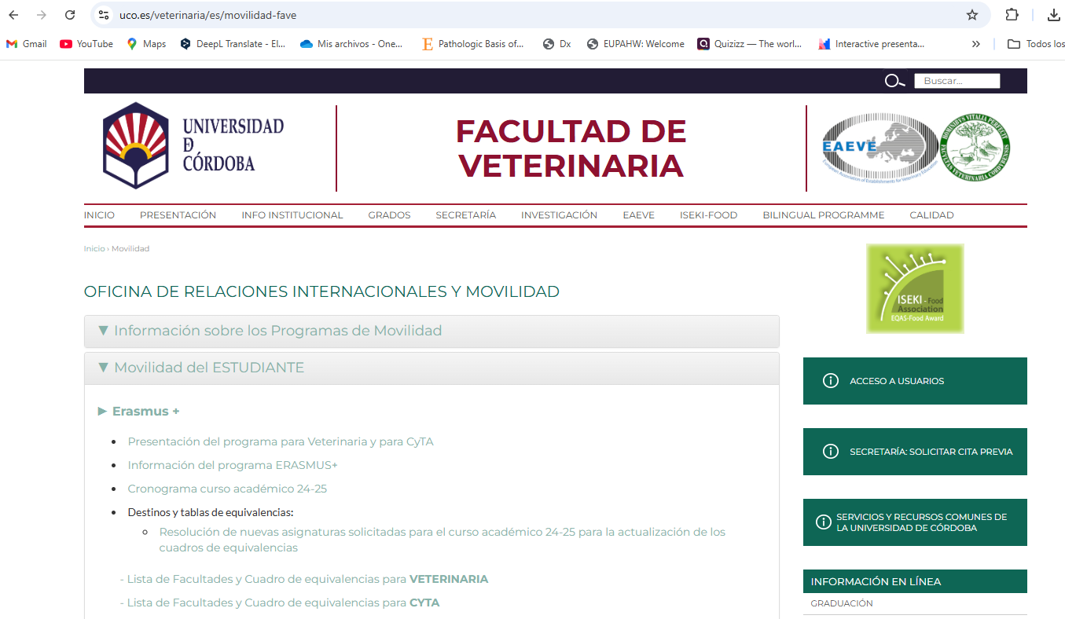
MOVILIDAD CON FINES DE ESTUDIO
Cuadro equivalencias

Slide 42
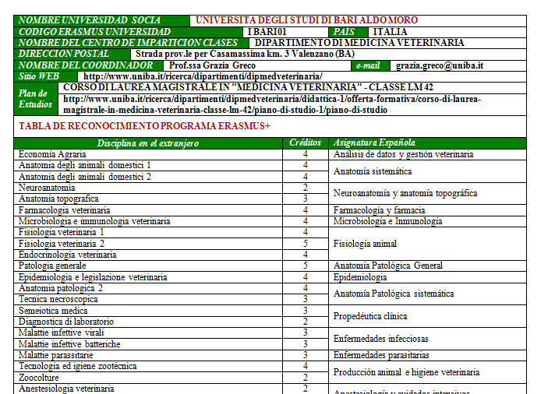
MOVILIDAD CON FINES DE ESTUDIO
Cuadro equivalencias

Slide 43
MOVILIDAD CON FINES DE ESTUDIO
¿Qué hacer si quiero cursar una asignatura que no aparece en el cuadro?
-Rellenar solicitud publicada en la página web de la Facultad de Veterinaria, adjuntando los programas de la Universidad de destino

Slide 44
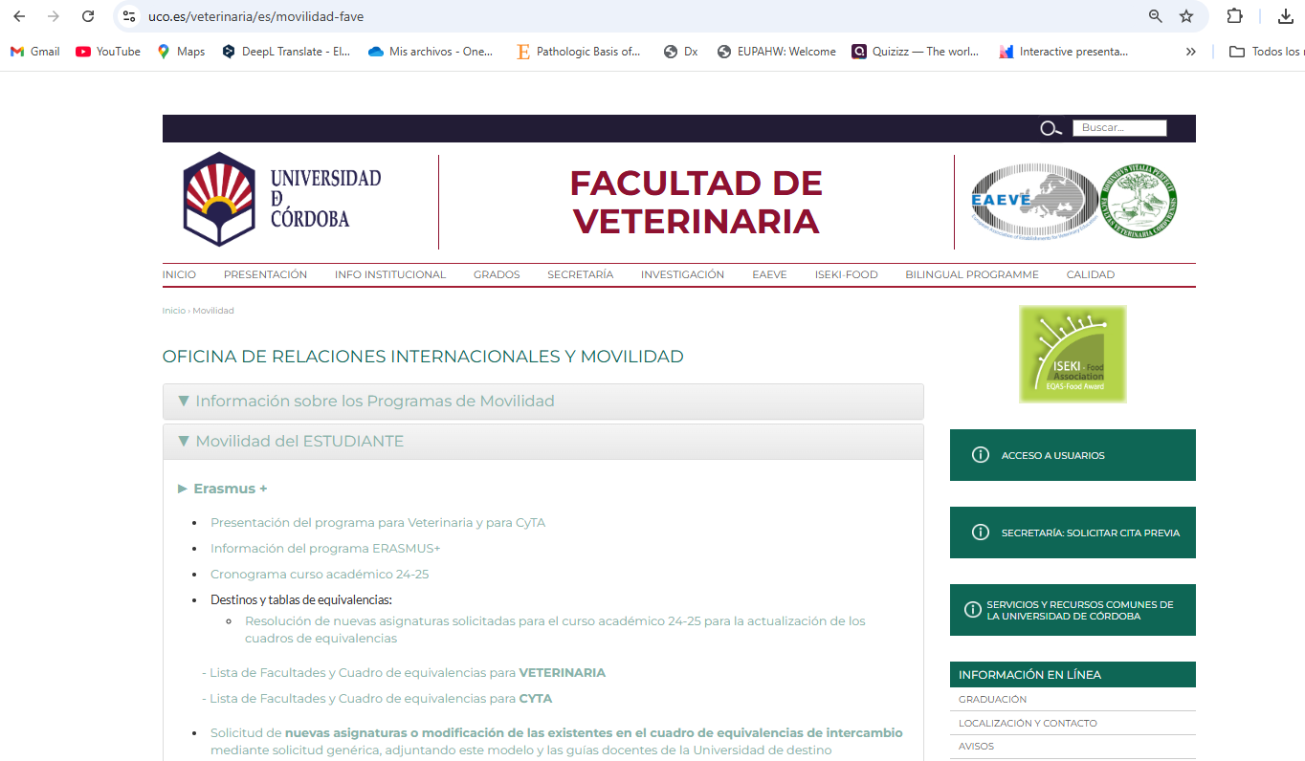
MOVILIDAD CON FINES DE ESTUDIO
Cuadro equivalencias

Slide 45
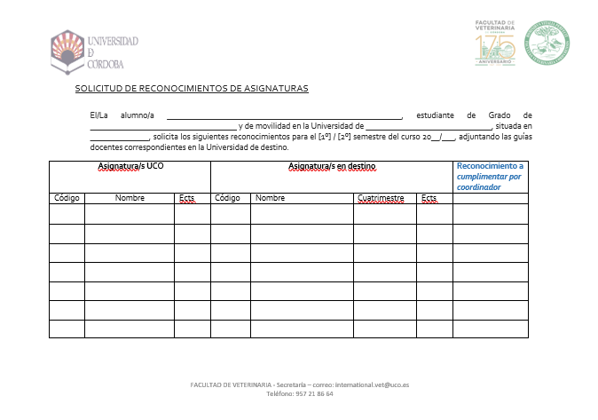
MOVILIDAD CON FINES DE ESTUDIO
¿Qué hacer si quiero cursar una asignatura que no aparece en el cuadro?
-Solicitud genérica a través de la Sede Electrónica, dirigida a la Facultad de Veterinaria

Slide 46
¿Puedo realizar la asignatura Prácticas Tuteladas?
MOVILIDAD CON FINES DE ESTUDIO
Sólo se reconocerá el periodo LIBRE de esta asignatura.
Dentro del periodo obligatorio Erasmus (2-12 meses):
Periodo libre = 1 mes de actividad práctica.
El resto de los periodos dependerán de la actividad práctica (rotatorio) que ofrezcan las Universidades de destino

Slide 47
¿Puedo realizar el TFG durante el Erasmus?
MOVILIDAD CON FINES DE ESTUDIO
- Sí. Será necesario un tutor del centro origen.
- El trabajo se presenta y defiende en el centro origen.

Slide 48
PROGRAMA K-107
PROGRAMA
UCO-GLOBAL
IBEROAMÉRICA
(Grado)
  Página web UCO (ORI):
http://www.uco.es/internacional/movilidad/es/movilidad-de-estudios-2024-2025-y-practicas-2023-2024-en-iberoamerica#convocatorias

Slide 49
OBJETO
Se convocan becas para la realización de estancias de estudios 2025-2026
5 becas para Veterinaria y CYTA
(curso 2025-2026)

Slide 50

FINANCIACIÓN
4.500 € para becas de estudios

Slide 51
REQUISITOS
Matriculado en Grado durante el periodo de disfrute de la beca.
Tener superados al menos 51 créditos en el curso inmediatamente anterior a aquel para el que se solicita la beca, incluida la convocatoria de octubre de 2024.
DURACIÓN
Un cuatrimestre académico de la universidad de destino.

Slide 52

PRESENTACIÓN DE SOLICITUDES
Vía telemática: SIGMA
Competencia lingüística: Sede Electrónica de la Universidad de Córdoba (https://sede.uco.es/)
Máximo de 5 destinos por solicitud por orden de preferencia
PLAZO: según convocatoria

Slide 53
CRITERIOS DE SELECCIÓN
Expediente académico (hasta 8 puntos)
Certificado de idiomas (hasta 2 puntos)
- Inglés: B1 (0.5), B2 (0.75), C1 (1), C2 (1.5)
- Otros idiomas: B1 (0.25), B2 (0.5), C1 (0.75), C2 (1)
Créditos Plurilingüismo (número de créditos cursados multiplicado por 0.05, con un máximo de 1 punto)
Independientemente de la puntuación se priorizará al alumnado que no hay participado en programas de movilidad previos

Slide 54
OBLIGACIONES
Cursar y aprobar, al menos, el equivalente a 20 créditos ECTS durante la estancia, afines en contenido y competencias a la titulación que curse en origen.
El reconocimiento de alguno o todos estos créditos estará condicionado al visto bueno del coordinador del Centro de origen.

Slide 55




ARGENTINA
Universidad Nacional de la Plata (2 plazas)
Veterinaria / CYTA
http://www.unlp.edu.ar/
Universidad Nacional del Centro de la
Provincia de Buenos Aires (2 plazas):
Veterinaria / CYTA
http://unicen.edu.ar/
Universidad Católica de Córdoba (1 plazas):
Veterinaria
https://ucc.edu.ar/carreras/veterinaria

Slide 56

ARGENTINA
Universidad Nacional del Litoral
(1 plaza)
Veterinaria
http://www.unlp.edu.ar/
La beca para este destino incluye alojamiento en residencia universitaria en habitación doble y ayuda dineraria que permita cubrir la alimentación todos los días de la semana incluyendo fin de semana.

Slide 57


BRASIL
Universidade Federal de Goias (2 plazas)
Veterinaria / CYTA
https://www.ufg.br/

Slide 58



Universidad de Concepción (1 plaza)
Veterinaria
https://www.udec.cl/pexterno/
Universidad de Santiago de Chile (1 plaza)
CYTA
https://www.usach.cl/
CHILE

Slide 59




COLOMBIA
Universidad de la Salle (2 plazas)
Veterinaria / CYTA
Universidad Nacional de Colombia (1 plaza)
Veterinaria
http://unal.edu.co/
Universidad Cooperativa de Colombia (2 plazas)
Veterinaria
https://ucc.edu.co/
http://www.lasalle.edu.co/wps/portal/Home/Principal/ProgramasAcademicos/ProgramasdePregrado/MedicinaVeterinaria
http://www.lasalle.edu.co/wps/portal/Home/Principal/ProgramasAcademicos/ProgramasdePregrado/IngenieriadeAlimentos

Slide 60

COLOMBIA
Universidad Unilasallista (2 plazas)
Veterinaria / CYTA

Slide 61



MÉXICO
Universidad Autónoma del Estado de México (2 plazas)
Veterinaria
http://dep.uaemex.mx/curricular/sitio_/index.php
Universidad de Querétaro (1 plaza)
Veterinaria
http://fcn.uaq.mx/lcn/

Slide 62
PROGRAMA K-107
PROGRAMA
UCO-GLOBAL
EEUU+CANADÁ
(Grado)
  Página web UCO (ORI):
http://www.uco.es/internacional/movilidad/es/movilidad-de-estudios-2024-2025-y-practicas-2023-2024-en-ee-uu-y-canada

Slide 63

EEUU
Texas A&M University (2 plazas – 6 semanas)
Veterinaria
TOEFL Ibt (80 o superior); TOEFL Paper based (500 o superior); IELTS (6.0 o superior).
Murray State University (1 plaza)
Veterinaria (excepto asignaturas clínicas)
TOEFL Ibt (61 o superior); TOEFL Paper based (500 o superior); IELTS (6 o superior), First Certificate in English (FCE).

Slide 64
PROGRAMA K-107
PROGRAMA
UCO-GLOBAL
ASIA
(Grado)
  Página web UCO (ORI):
http://www.uco.es/internacional/movilidad/es/movilidad-de-estudios-2024-2025-y-practicas-2023-2024-en-asia

Slide 65


Corea del Sur
universidad | duración | plazas | idioma | Idioma (acreditación)
 |  |  | INGLÉS
KOREA - DANKOOK (Campus Cheonan) | 6 meses | 2 | B2 | SI

Slide 66
- SÓLO PRÁCTICAS -
PROGRAMA
K-107/K-171
  Página web UCO (ORI):
http://www.uco.es/internacional/movilidad/es/movilidad-de-erasmus-practicas-smp-ka171-paises-asociados-para-estudiantes-de-grado-2024-2025#convocatorias

Slide 67
CRITERIOS DE SELECCIÓN
EXPEDIENTE ACADÉMICO : 8 PUNTOS.
IDIOMAS: 2 PUNTOS.
  B1 –> 0.5 pts.
  B2 -> 1 pts.
  C1 -> 1.5 pts.
  C2 -> 2 pts.
  La acreditación de idiomas oficiales del país de destino puntúa en el baremo incrementándolo 0.25 pts.

Slide 68
SOLICITUD
Vía telemática: SIGMA
Competencia lingüística: desde electrónica
Selección centralizada en toda la UCO (no por facultades)
-> 4 becas en total.
Plazo de solicitud: según convocatoria.

Slide 69


Oficina de Relaciones Internacionales y Movilidad
Facultad de Veterinaria. Edificio Aulario Averroes.
Secretaría: international.vet@uco.es
Tel.: 957 21 86 64
Tutoras de movilidad: buddy.fave@uco.es

